Slide 1
ĐẠI HỌC QUỐC GIA THÀNH PHỐ HỒ CHÍ MINH TRƯỜNG ĐẠI HỌC CÔNG NGHỆ THÔNG TIN
BÁO CÁO ĐỒ ÁN
MÔN : TOÁN RỜI RẠC NÂNG CAO

Slide 2
MÃ HÓA VĂN BẢN
BẰNG PHƯƠNG PHÁP MÃ HÓA DES

Slide 3
Giảng viên hướng dẫn: ThS.nGUYỄN ĐÌNH HIỂN
Sinh viên :
TRẦN THANH DƯƠNG 13520144
PHẠM NHẬT NAM 13520520
VÕ ĐÌNH NHÃ 13520568
NGUYỄN VĂN PHƯỚC 13520652

Slide 4
Nội dung
GIỚI THIỆU TỔNG QUAN
CHUẨN MẬT MÃ DES
CÀI ĐẶT
TÀI LIỆU THAM KHẢO

Slide 5
GIỚI THIỆU TỔNG QUAN
Mật mã học
Kỹ thuật mật mã thông qua việc biến đổi hoặc mã hoá thông tin, biến đổi những thông tin nhạy cảm, vấn đề cơ mật thành những văn tự mã hoá có dạng hỗn loạn.
Khoa học nghiên cứu kỹ thuật mật mã gọi là mật mã học.
Notes:
hai mục đích: một là, làm cho tin tặc không biết làm thế nào để giải mã nên cũng không thể thu được những thông tin có bất kỳ ý nghĩa nào trong chuỗi mật mã hỗn loạn đó; hai là làm cho tin tặc không có khả năng làm giả thông tin với chuỗi mật mã hỗn loạn như thế.

Slide 6
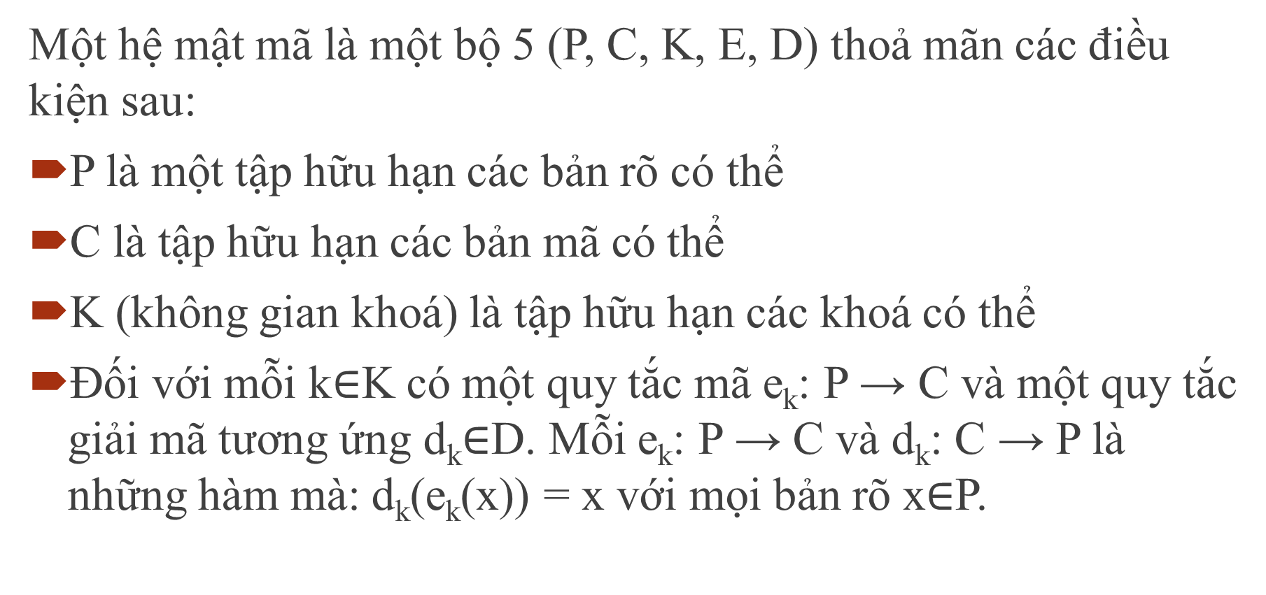
GIỚI THIỆU TỔNG QUAN
Các thành phần
Một hệ mật mã là một bộ 5 (P, C, K, E, D) thoả mãn các điều kiện sau:
P là một tập hữu hạn các bản rõ có thể
C là tập hữu hạn các bản mã có thể
K (không gian khoá) là tập hữu hạn các khoá có thể
Đối với mỗi k$∈$K có một quy tắc mã e_{k}: P → C và một quy tắc giải mã tương ứng d_{k}$∈$D. Mỗi e_{k}: P → C và d_{k}: C → P là những hàm mà: d_{k}(e_{k}(x)) = x với mọi bản rõ x$∈$P.
Notes:
Tính chất 4 là tính chất chủ yếu. Nội dung của nó là nếu một bản rõ x được mã hoá bằng e_{k} và bản mã nhận được sau đó được giải mã bằng d_{k} thì ta phải thu được bản rõ ban đầu x. Trong trường hợp này hàm mã hoá e_{k} phải là hàm đơn ánh, nếu không việc giải mã sẽ không thể thực hiện được một cách tường minh.

Slide 7
GIỚI THIỆU TỔNG QUAN
Phân loại
Hệ mật mã đối xứng: Bất luận khi gia công bảo mật hay là khi giải mã đều sử dụng cùng một khoá mật mã. Do đó tính an toàn của mật mã này là sự an toàn của khoá mật mã. nếu như khoá mật mã bị tiết lộ, thì hệ thống mật mã này sẽ bị phá vỡ. Mật mã đối xứng có ảnh hưởng nhất là phép tính DES do cục tiêu chuẩn quốc gia Mỹ công bố vào năm 1977.

Slide 8
GIỚI THIỆU TỔNG QUAN
Phân loại
Hệ mật mã đối xứng:
Ưu điểm: Tính an toàn cao, tốc độ giải mã nhanh.
Nhược điểm:
Theo sự mở rộng của quy mô mạng lưới, việc quản lý khoá mật mã trở thành một việc khó khăn.
Không có cách nào giải quyết vấn đề xác nhận thông tin.
Thiếu năng lực kiểm tra tự động sự tiết lộ khoá mật mã.

Slide 9
GIỚI THIỆU TỔNG QUAN
Phân loại
Hệ mật mã bất đối xứng: Quá trình mã hoá và giải mã có chìa khoá khác nhau, lúc này không cần có đường truyền an toàn để truyền đưa khoá mật mã mà chỉ cần bộ phát sinh khoá mã tại chỗ để tạo ra khoá giải mã đồng thời lấy đó để khống chế các thao tác giải mã. Mật mã bất đối xứng nổi tiếng nhất là thể chế mật mã RSA do ba người là Rivest, Shamir và Adleman đề xuất năm 1977

Slide 10
GIỚI THIỆU TỔNG QUAN
Phân loại
Hệ mật mã bất đối xứng:
Ưu điểm:
Do quá trình mã hoá và giải mã của thể chế mật mã bất đối xứng không như nhau và khoá mã bảo mật là công khai, hơn nữa, chỉ yêu cầu bảo mật khoá giải mã, cho nên mật mã bất đối xứng không tồn tại vấn đề quản lý khoá mật mã.
Có thể có khả năng ký tên chữ số và một số chức năng mới.
Nhược điểm:
Phép tính mật mã là tương đối phức tạp, tốc độ giải mã chậm.
Notes:
việc bảo mật dữ liệu trên mạng nên dùng cơ chế bảo mật hỗn hợp kết hợp giữa mật mã đối xứng và mật mã bất đối xứng, tức là khi giải mã thì dùng mật mã đối xứng, khi truyền đưa khoá mật mã thì dùng mật mã bất đỗi xứng

Slide 11
CHUẨN MẬT MÃ DES
Lịch sử
Vào những năm đầu thập kỷ 70, nhu cầu có một chuẩn chung về thuật toán mật mã đã trở nên rõ ràng.
Năm 1973, Cục quản lý các chuẩn quốc gia của Mỹ đã có văn bản cổ động cho việc tạo lập các hệ mật mã chuẩn ở cơ quan đăng ký liên bang của Mỹ. Điều này đã dẫn đến sự công bố vào năm 1977 của cục An ninh Quốc gia Mỹ (NSA) về Data Encryption Standard, viết tắt là DES.

Slide 12
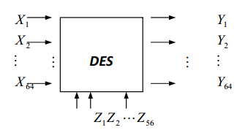
CHUẨN MẬT MÃ DES
Thuật toán và lưu đồ hoạt động
Sơ đồ cơ bản của DES: đầu vào của DES là khối độ dài 64 bits, đầu ra
64 bits và khóa là 56 bits.

Slide 13
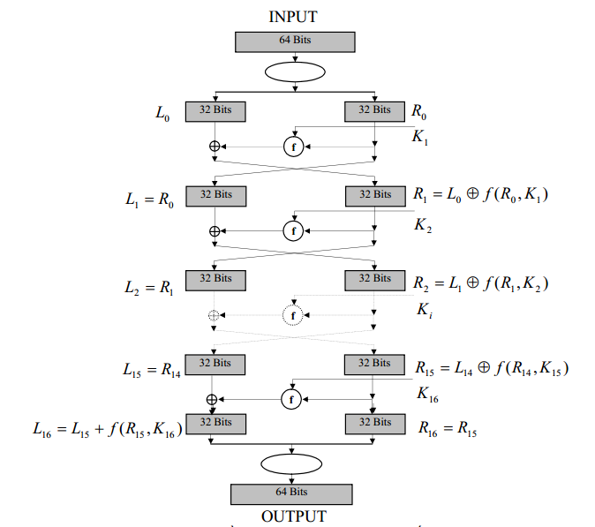
Sơ đồ giải thuật sinh mã DES với cấu trúc 16 vòng lặp
Notes:
Sơ đồ hình vẽ 2.2 cho thấy DES được cấu tạo bởi 16 bước lặp với bước lặp cơ sở gọi hàm chuyển đổi phi tuyến f;16 bước lặp này được kẹp vào giữa hai tác tử giao hoán IP và IP⁻¹. Hai tác từ này không có ý nghĩa gì về mặt bảo mật mà hoàn toàn nhằm tạo điều kiện cho việc cài đặt phần cứng, ‘chip hóa’ thuật toán DES. Hàm cơ sở f là nguồn gốc của sức mạnh bảo mật trong thuật toán DES này.

Slide 14
CHUẨN MẬT MÃ DES
Thuật toán sinh khóa con
16 vòng lặp của DES cùng gọi thực hiện f nhưng với các tham số khóa khác nhau. Tất cả 16 khóa khác nhau này, được gọi là khóa con, cùng sinh ra từ khóa chính của DES bằng một thuật toán sinh khóa con. Trong thuật toán sinh khóa con này (lập lịch khóa), khóa chính K, 64 bit, đi qua 16 bước biến đổi, tại mỗi bước này một khóa con được sinh ra với độ dài 48 bit.

Slide 15
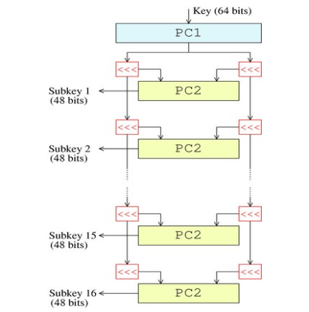
Sơ đồ thuật toán sinh khóa con (Key Scheduler)
Notes:
Qua sơ đồ thuật toán sinh khóa con có thể thấy rằng thực sự chỉ có 56 bit của khóa chính được sử dụng, 8 bit còn lại là mã kiểm tra chẵn lẻ (parity bits) và bị lọc ra ở biến đổi PC1. Các bộ biến đổi PC1 và PC2 chỉ đơn giản là các bộ vừa chọn lọc vừa hoán vị
(PC = permuted choice =lựa chọn có hoán vị). Các biến đổi R1 và R2 (left rotate 1 bit và 2 bit) tương ứng là các phép đẩy bit trái 1 và 2 vị trí.

Slide 16
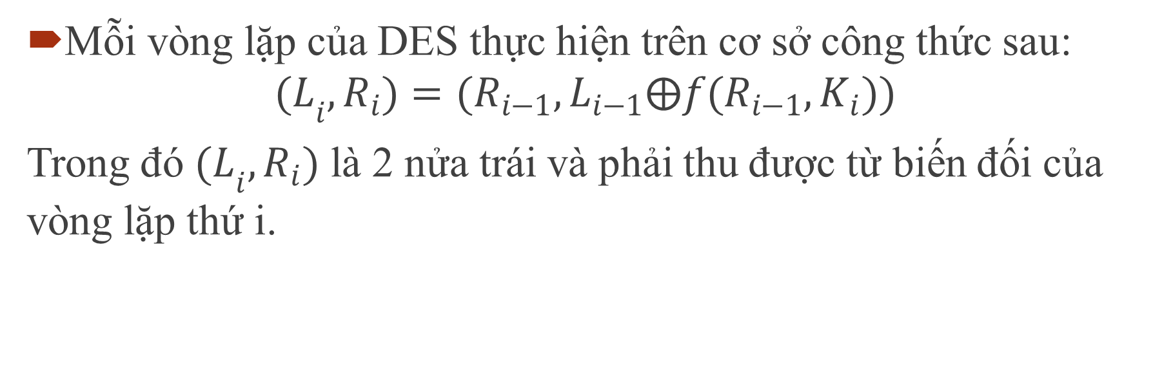
CHUẨN MẬT MÃ DES
Cấu trúc vòng lặp DES
Mỗi vòng lặp của DES thực hiện trên cơ sở công thức sau:
$${(L}_{i}, R_{i})=(R_{i−1}, L_{i−1}⨁f(R_{i−1},K_{i}))$$
Trong đó ${(L}_{i}, R_{i})$ là 2 nửa trái và phải thu được từ biến đối của vòng lặp thứ i.

Slide 17
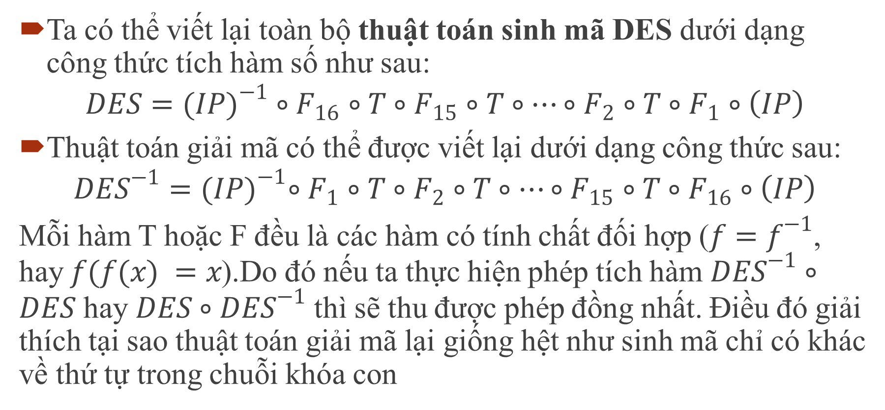
CHUẨN MẬT MÃ DES
Cấu trúc vòng lặp DES
Ta có thể viết lại toàn bộ thuật toán sinh mã DES dưới dạng công thức tích hàm số như sau:
$$DES=({IP)}^{−1}∘F_{16}∘T∘F_{15}∘T∘…∘F_{2}∘T∘F_{1}∘\left(IP\right)$$
Thuật toán giải mã có thể được viết lại dưới dạng công thức sau:
$${DES}^{−1}={(IP)}^{−1}∘F_{1}∘T∘F_{2}∘T∘…∘F_{15}∘T∘F_{16}∘\left(IP\right)$$
Mỗi hàm T hoặc F đều là các hàm có tính chất đối hợp ($f=f^{−1}$, hay$f(f(x) =x$).Do đó nếu ta thực hiện phép tích hàm ${DES}^{−1}∘DES$ hay $DES∘{DES}^{−1}$ thì sẽ thu được phép đồng nhất. Điều đó giải thích tại sao thuật toán giải mã lại giống hệt như sinh mã chỉ có khác về thứ tự trong chuỗi khóa con
Notes:
Thuật toán giải mã DES được xây dựng giống hệt như thuật toán sinh mã nhưng có các khóa con được sử dụng theo thứ tự ngược lại, tức là dùng khóa K16 cho vòng lặp 1, khóa K15 cho vòng lặp 2 ...

Slide 18
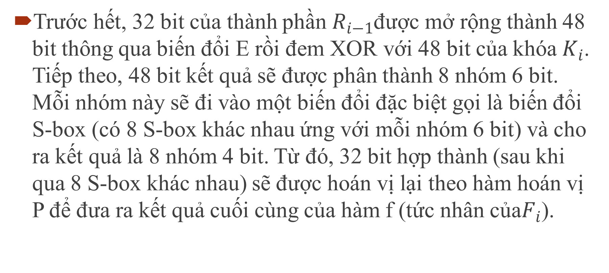
CHUẨN MẬT MÃ DES
Cấu trúc cụ thể hàm f
Trước hết, 32 bit của thành phần $R_{i−1}$được mở rộng thành 48 bit thông qua biến đổi E rồi đem XOR với 48 bit của khóa $K_{i}$. Tiếp theo, 48 bit kết quả sẽ được phân thành 8 nhóm 6 bit. Mỗi nhóm này sẽ đi vào một biến đổi đặc biệt gọi là biến đổi S-box (có 8 S-box khác nhau ứng với mỗi nhóm 6 bit) và cho ra kết quả là 8 nhóm 4 bit. Từ đó, 32 bit hợp thành (sau khi qua 8 S-box khác nhau) sẽ được hoán vị lại theo hàm hoán vị P để đưa ra kết quả cuối cùng của hàm f (tức nhân của$F_{i}$).
Notes:
E(expansion) mở rộng với sự lặp lại một số bit

Slide 19
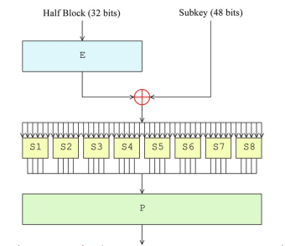
Cấu trúc của biến đổi hàm f, bước lặp cơ sở của DES

Slide 20
CHUẨN MẬT MÃ DES
Cấu trúc của các S-Box
Như ta biết mỗi một trong 8 nhóm 6 bit sẽ đi vào mỗi trong 8 bộ biến đổi S1,S2 ... S8.
Mỗi S-box bao gồm 4 bảng biến đổi dòng, thực chất là một biến đổi hoán vị cho 16 tổ hợp của 4 bits. Trong 6 bits đầu vào thì hai bit ngoài cùng (bit 1 và 6) được dùng để chỉ định 1 trong 4 bảng biến đổi dòng này; vì thế chúng được gọi là các bit điều khiển trái và phải (CL và CR).Còn lại 4 bit chính (các bit 2-5) của nhóm 6 bit đầu vào sẽ là tổ hợp 4 bits bị biến đổi.

Slide 21
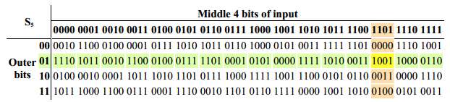
Bảng biến đổi S5: đầu vào 6 bits 011011 sẽ được biến đổi thành 1001
(ô vàng)

Slide 22
CHUẨN MẬT MÃ DES
Các thuộc tính của S-Box
NSA đã tiết lộ 3 thuộc tính của S-boxes.
Các bít vào (output bit) luôn phụ thuộc không tuyến tính vào các bít ra (input bit).
Sửa đổi ở một bit vào làm thay đổi ít nhất là hai bit ra.
Khi một bit vào được giữ cố định và 5 bit con lại cho thay đổi thì S-boxes thể hiện một tính chất được gọi là ‘phân bố đồng nhất’: so sánh số lượng bit số 0 và 1 ở các đầu ra luôn ở mức cân bằng. Tính chất này khiến cho việc áp dụng phân tích theo lý thuyết thống kê để tìm cách phá S-boxes là vô ích.
Notes:
Thực tế, sau 8 vòng lặp tất cả các bit ra của DES sẽ chịu ảnh hưởng của tất cả các bit vào và tất cả các bit của khóa. Hơn nữa sự phụ thuộc này là rất phức tạp. Tuy nhiên sau này một số tấn công mới đã được đề xuất và cho thấy 8 vòng lặp này là chưa đủ để bảo mật

Slide 23
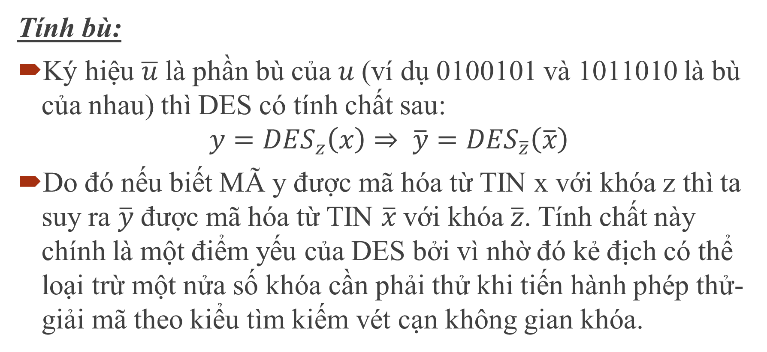
CHUẨN MẬT MÃ DES
Các điểm yếu của DES
Tính bù:
Ký hiệu $\overline{u}$ là phần bù của $u$ (ví dụ 0100101 và 1011010 là bù của nhau) thì DES có tính chất sau:
$$y={DES}_{z}\left(x\right)⇒ \overline{y}={DES}_{\overline{z}}\left(\overline{x}\right)$$
Do đó nếu biết MÃ y được mã hóa từ TIN x với khóa z thì ta suy ra $\overline{y}$ được mã hóa từ TIN $\overline{x}$ với khóa $\overline{z}$. Tính chất này chính là một điểm yếu của DES bởi vì nhờ đó kẻ địch có thể loại trừ một nửa số khóa cần phải thử khi tiến hành phép thử-giải mã theo kiểu tìm kiếm vét cạn không gian khóa.

Slide 24
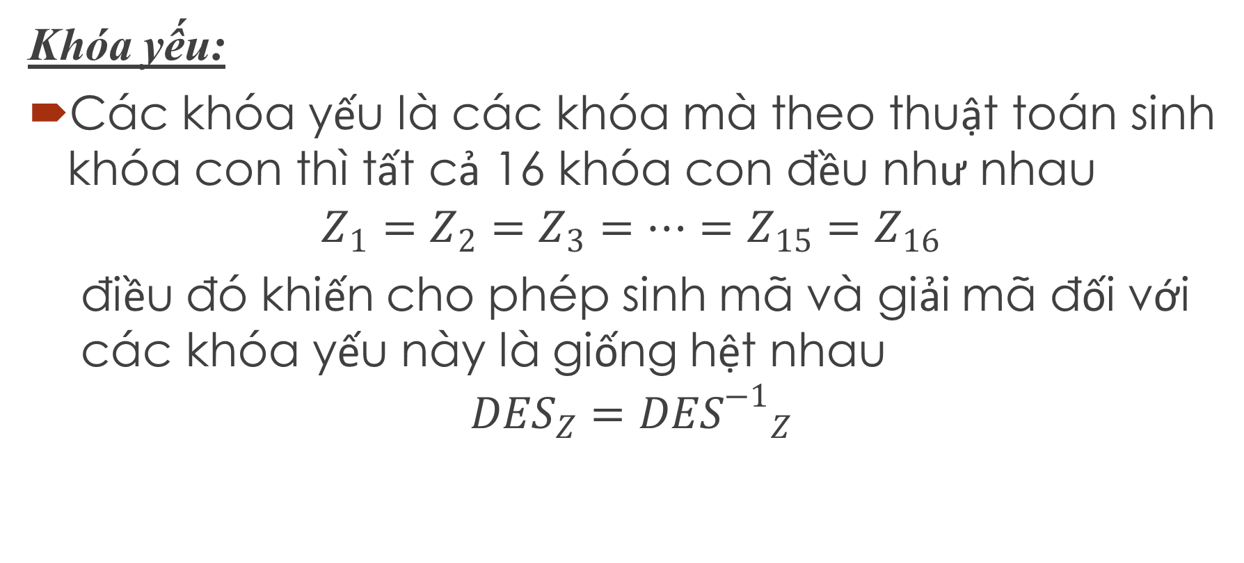
CHUẨN MẬT MÃ DES
Các điểm yếu của DES
Khóa yếu:
Các khóa yếu là các khóa mà theo thuật toán sinh khóa con thì tất cả 16 khóa con đều như nhau
$$Z_{1}=Z_{2}=Z_{3}=…=Z_{15}=Z_{16}$$
điều đó khiến cho phép sinh mã và giải mã đối với các khóa yếu này là giống hệt nhau
$${DES}_{Z}={{DES}^{−1}}_{Z}$$

Slide 25
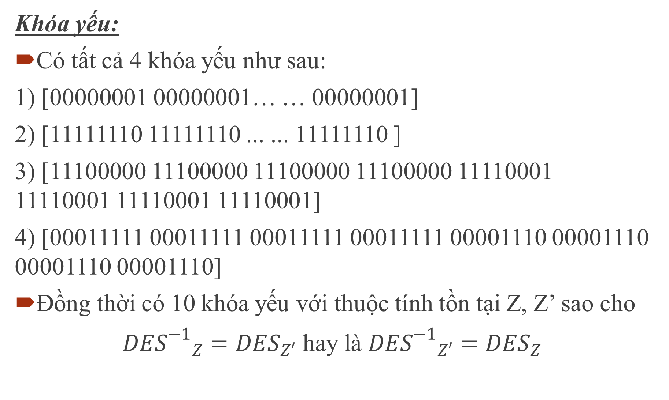
Khóa yếu:
Có tất cả 4 khóa yếu như sau:
1) [00000001 00000001… … 00000001]
2) [11111110 11111110 ... ... 11111110 ]
3) [11100000 11100000 11100000 11100000 11110001 11110001 11110001 11110001]
4) [00011111 00011111 00011111 00011111 00001110 00001110 00001110 00001110]
Đồng thời có 10 khóa yếu với thuộc tính tồn tại Z, Z’ sao cho
${{DES}^{−1}}_{Z}={DES}_{Z′}$ hay là ${{DES}^{−1}}_{Z′}={DES}_{Z}$

Slide 26
CÀI ĐẶT
Chương trình được cài đặt để thực hiện ứng dụng mã hóa thông tin nhằm mã hóa và giải mã văn bản sử dụng hệ mã DES.
Đầu vào của chương trình
Văn bản:Nhập trực tiếp văn bản cần mã hóa từ giao diện của chương trình.
Khóa:Nhập theo đúng quy cách mã hóa tức gồm 8 ký tự bất kỳ có phân biệt chữ hoa hay chữ thường.

Slide 27
TÀI LIỆU THAM KHẢO
[1]Trần Minh Văn, Bài giảng An toàn và bảo mật thông tin(2008), Khoa Công nghệ thông tin, Đại học Nha Trang.
[2]TS.Nguyễn Khanh Văn, Giáo trình An toàn và Bảo mật thông tin(2012), Viện Công nghệ thông tin-Truyền thông, Đại học Bách khoa Hà Nội.
[3] https://vi.wikipedia.org/wiki/DES_(mã_hóa)
[4] http://des.online-domain-tools.com

Slide 28
Cảm ơn thầy và các bạn đã theo dõi

